Slide 1
VARIÁVEIS INDEXADAS VETORES E MATRIZES
INTRODUÇÃO A PROGRAMAÇÃO - DevC++ -
PROFESSOR: ALBERSON WANDER

Slide 2
SINTAXE DE CRIAÇÃO DE VETORES: VARIÁVEIS INDEXADAS UNIDIMENSIONAIS
<TIPODADO> <NOME VETOR> [QTDE POSIÇÕES] ;

Slide 3
EXEMPLO:
int idades[5];
ATENÇÃO: O VETOR ACIMA TERÁ 5 POSIÇÕES, SENDO O ÍNDICE DA PRIMEIRA POSIÇÃO 0(ZERO) E O DA 5ª POSIÇÃO SERÁ 4.
VEJA ABAIXO COMO FOI CRIADA A VARIÁVEL ACIMA:
idades
0 | 1 | 2 | 3 | 4

Slide 4
IMPORTANTE !!!!!!! VETORES DO TIPO CARACTERES
ATENÇÃO:
EM DevC++ VETORES DO TIPO char
NÃO SÃO CAPAZES DE ARMAZENAR PALAVRAS EM UMA ÚNICA POSIÇÃO DO VETOR.

Slide 5
EXEMPLO DE USO DE VETORES CARACTERES:
ATENÇÃO !!!!!
O VETOR nomes[30] possui 30 posições, sendo a primeira de índice 0(zero) e a última de índice 29.
Quando o usuário digitar um nome e pressionar <enter> CADA DÍGITO DO NOME SERÁ ARMAZENADO EM UMA POSIÇÃO DO VETOR.
NÃO CONFUNDA !!!
EM ALGORITMO CONSEGUIMOS ARMAZENAR CADA NOME EM UMA POSIÇÃO DO VETOR.
EM DevC++ ARMAZENAMOS CADA DÍGITO DO NOME NAS POSIÇÕES DO VETOR.
#include <string.h>
char nomes[30];
main( ){
printf(“digite seu nome”);
scanf(“%s”, &nomes);
}

Slide 6
IMPRIMINDO VETORES char
#include <string.h>
char nomes[30];
main( ){
printf(“digite seu nome”);
scanf(“%s”, &nomes);
printf (“Nome = %s”, nomes);
}

Slide 7
ATRIBUIÇÃO DE VALORES A UMA VARIÁVEL char
nome
J | o | s | é |  | d | a |  | S | i | l | v | a
0 | 1 | 2 | 3 | 4 | 5 | 6 | 7 | 8 | 9 | 10 | 11 | 12 | 13 | 14 | 15 | 16 | 17 | 18 | 19 | 20 | 21 | 22 | 23 | 24 | 25 | 26 | 27 | 28 | 29
REPARE QUE NO DevC++, O VETOR nome ARMAZENA CADA DÍGITO DO NOME EM UMA POSIÇÃO DO VETOR

Slide 8
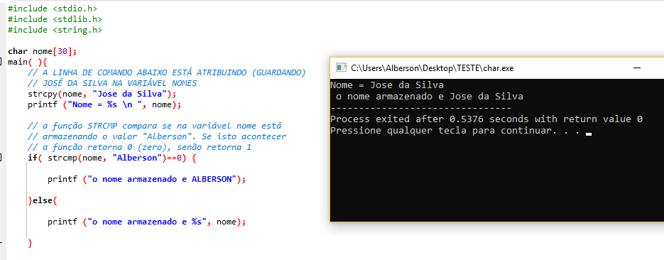
COMPARAÇÃO DE DADOS DO TIPO char
A FUNÇÃO strcmp É USADA PARA COMPARAR SE UM CONTEÚDO ESTÁ, OU NÃO, ARMAZENADO NUMA VARIÁVEL.
NESTE EXEMPLO, ESTÁ SENDO TESTADO SE A VARIÁVEL nome ARMAZENA “Alberson”.
SE ESTIVER GUARDANDO A FUNÇÃO RETORNA 0(ZERO), POR ISSO O TESTE ==0(ZERO)

Slide 9
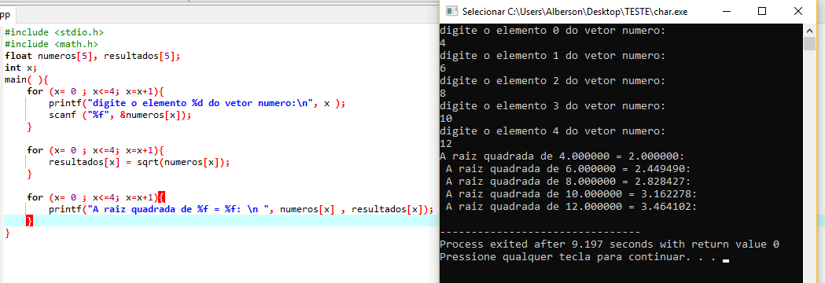
ATRIBUIÇÃO, IMPRESSÃO E LEITURA DE DADOS EM VETORES NUMÉRICOS
Para atribuir, ler e imprimir dados de vetores numéricos, basta referenciarmos os índices das posições que serão tratadas, como no exemplo acima.

